Slide 1
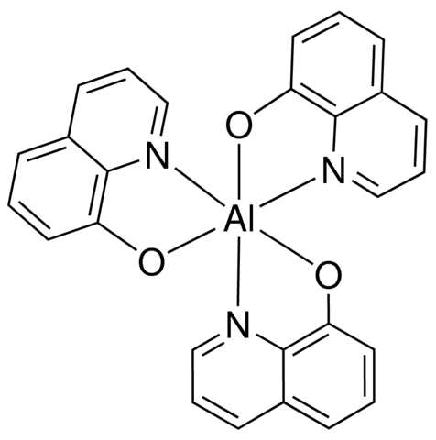
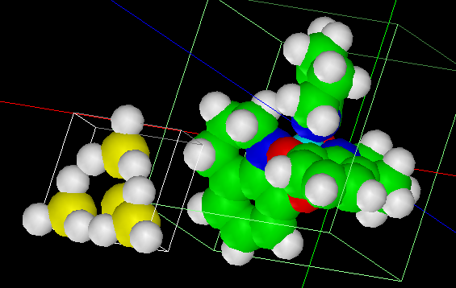
【DFTB】 Alq3のSTM像およびAFM像
エレクトロニクス
Alq3: トリス(8-ヒドロキシキノリン)アルミニウム[有機ELの一種]
水素終端されたシリコン探針を使用

Slide 2


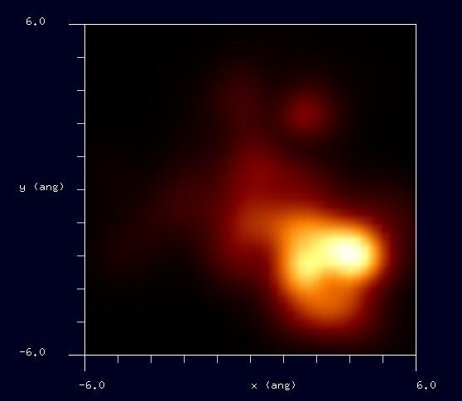
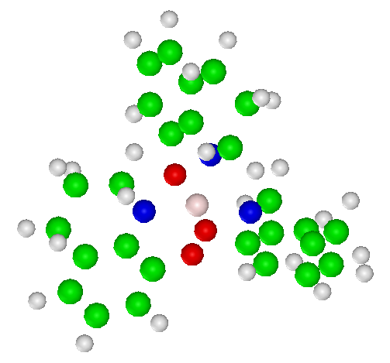
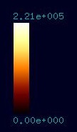
【DFTB】 Alq3のconstant height STM像
エレクトロニクス
STM画像: 印加電圧4V, 探針と試料の最短距離0.46Å
最大電流 nA、最小電流 nA
Notes:
DFTB_ConstHeightSTM_Organic_012

